Slide 1
Термин «международное частное право»: приоритет введения в российский научный оборот доклад на Научной конференции к 15-летию журнала "Право. Журнал Высшей школы экономики" "Правовая наука: история и современность" (факультет права НИУ ВШЭ, Москва, Россия, 27 октября 2023 г.)
© Гетьман-Павлова И.В., 2024

Slide 2
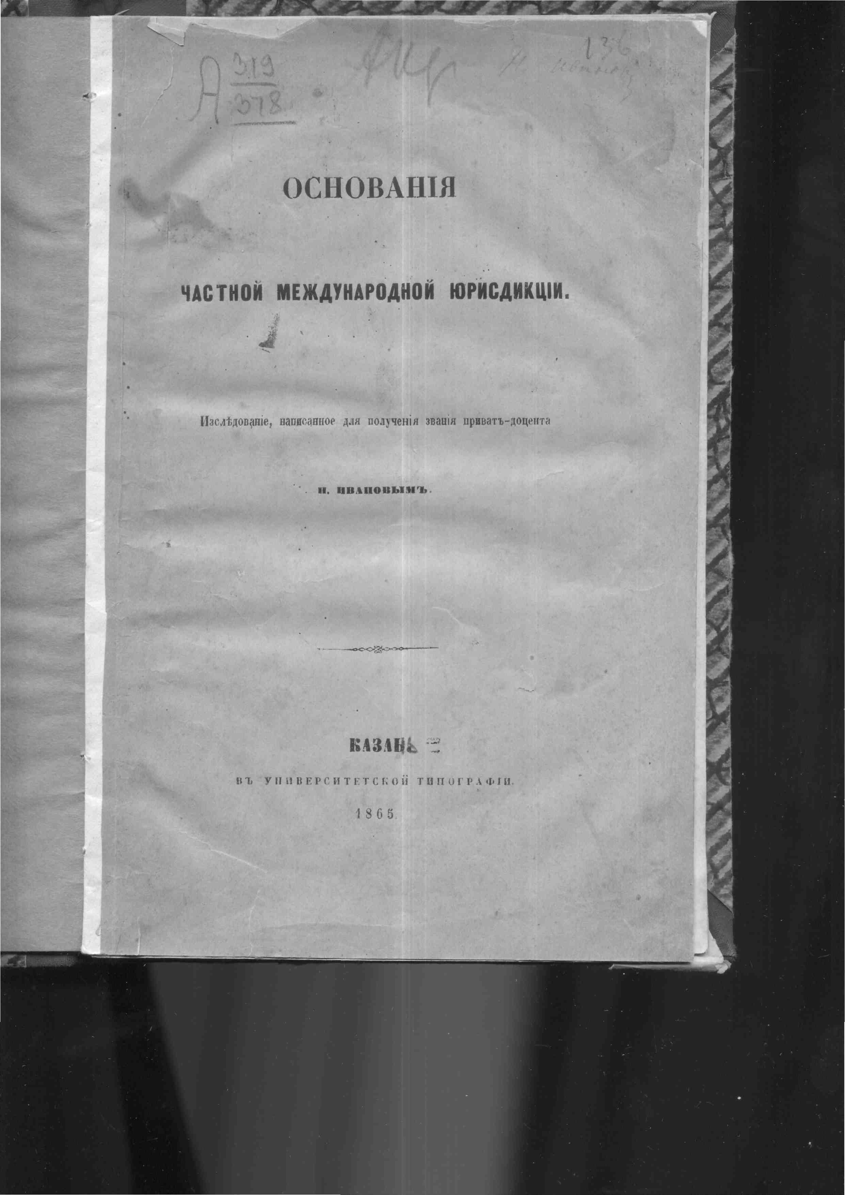
Впервые в научный оборот России термин "международное частное право" ввел будущий профессор Казанского университета Николай Павлович Иванов (1839–1903) в 1865 г., защитив диссертацию pro venia legendi "Основания частной международной юрисдикции» - общая точка зрения, высказываемая в доктрине
«Н.П. Иванов был первым ученым в России, употребившим сам термин «международное частное право»». Абдуллин А.И. Очерки истории науки международного частного права в России (проблема понимания природы международного частного права в трудах отечественных правоведов XIX-нач. XXвв.). Казань: Казанский государственный университет, 2004. С. 16.
«… именно ему [Н.П. Иванову] принадлежит заслуга введения в оборот российской науки права термина «международное частное право»». Мережко А.А. Наука международного частного права: история и современность. Киев: Таксон, 2006. С. 157.
«Он [Н.П. Иванов] первым ввел термин «международное частное право» в российский научный оборот». Дмитриева Г.К. История науки международного частного права // Вестник университета имени О.Е. Кутафина. 2015. № 2. С. 33.
«Н.П. Иванов … навсегда останется автором, которому принадлежит первенство введения в научный оборот категории «международное частное право». Кривенький А.И. О доктрине международного частного права Н.П. Иванова // Вестник МГПУ «Юридические науки». 2019. № 3 (35). С. 58.

Slide 3
«Однако считать безусловным мнение о том, что именно Н.П. Иванов впервые ввел в научный оборот сам термин "международное частное право", не представляется возможным».
Комнатная Ю.А. К вопросу о введении в научный оборот термина "международное частное право" в отечественной дореволюционной правовой доктрине // Международное публичное и частное право. 2012. № 4 (67). С. 14-16.
Бахин С.В. К вопросу об истоках изучения международного частного права в России // Журнал российского права. 2022. N 4. С. 56—66.
«В 1850 г. в Петербургском университете были защищены две магистерские диссертации, относящиеся к МЧП. Одна из них принадлежала Фаддею Бобровскому (1829–1894) и называлась "О действии законов гражданских и уголовных одного государства в другом"… Недавно текст магистерской диссертации Ф. Бобровского удалось отыскать … Изучение рукописи … позволяет скорректировать датировку введения в оборот в России термина "международное частное право"… в 1850 г. в диссертации Ф. Бобровский писал: "Все международное право, на основании предмета своего, должно быть разделено на международное публичное право (Droit international public) и международное частное право (Droit international prive)"… первое упоминание термина "международное частное право" в России теперь следует датировать 1850 годом».
«… содержание работы Ф. Бобровского, поскольку она не была опубликована, а существовала только в виде рукописи, могло быть известно весьма узкому кругу лиц. Однако ее публичная защита предполагала, что термин "международное частное право" известен и понятен тем, кто присутствовал на защите. Следовательно, мы можем предположить, что он был уже в ходу и известен специалистам в России».
«Вопрос лишь в том, кто первым ввел в научный оборот в России (т.е. использовал в доступной широкому кругу читателей печатной работе) термин "международное частное право". Очевидно, что работы Бобровского и Благовещенского в данном случае не в счет. Хотя эти исследователи и опередили Н.П. Иванова на 15 лет, их рукописные магистерские диссертации не были доступны широкому кругу читателей».

Slide 4
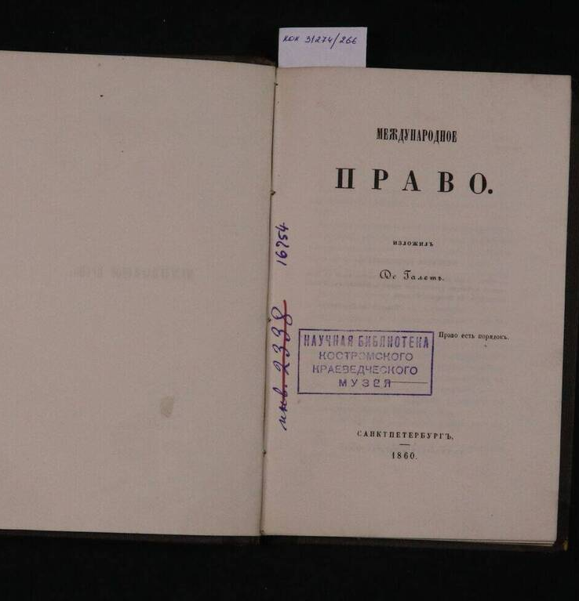
Николай Спиридонович де Галет как автор термина "право международное частное"
"Во всех случаях судопроизводства он [иностранный подданный] подчиняется тому закону, которому он подлежит по соображению юристов, или сложным законам, к которым принадлежит его дело. Закон этот называется право международное частное. Вследствие этого закона ни одно государство не имеет права на собственность даже своего подданного, если она вне этого государства, иначе это было бы вмешательство в ущерб права международного". Галет Н.С. Международное право / Излож. де Галет. СПб., 1860. С. 48-49.
«… именно Н.С. Де Галет, а не Н.П. Иванов, впервые в отечественной юриспруденции употребил термин "международное частное право" применительно к урегулированию частных отношений, осложненных иностранным элементом… заслугой первого является непосредственно введение в научный оборот термина "международное частное право" и первое предложение его систематики». Комнатная Ю.А. К вопросу о введении в научный оборот термина "международное частное право" в отечественной дореволюционной правовой доктрине // Международное публичное и частное право. 2012. № 4 (67). С. 14-16.
«За пять лет до выхода в свет работы Н.П. Иванова, «в 1860 г., термин "право международное частное" применительно к трансграничным отношениям частного характера был использован Николаем Спиридоновичем де Галетом в выпущенной им в Санкт-Петербурге книге "Международное право"»… на страницах книги де Галета впервые появилось новое для России словосочетание "частное международное право". Бахин С.В. К вопросу об истоках изучения международного частного права в России // Журнал российского права. 2022. N 4. С. 56—66.

Slide 5
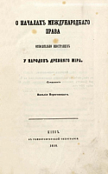
Василий Иванович Пероговский - первооткрыватель
«Новые данные»: в 1859 г. в Киеве в Университетской типографии была опубликована работа Пероговского В.И. «О началах международного права относительно иностранцев у народов древнего мира»
Василий Игнатьевич Пероговский (1824–1881) – закончил юридический факультет Университета Святого Владимира (Киев), был судебным следователем и мировым судьей. Собрав в архивах Волынской губернии много ценного материала, написал ряд статей по археологии, истории и этнографии Волыни
Первое употребление термина «частное международное право» в опубликованной печатной работе – анализируя воззрения известного французского юриста Пасторе К.Э. (Pastoret C.E.), В. Пероговский переводит на русский язык французский термин «частное международное право» «Некоторые писатели [Pastoret C.E.]… ошибочно думают, что Еврейское частное международное право было одно из самых враждебных иностранцам» (С. 14)
Вывод: приоритет введения в России термина "международное частное право" принадлежит В.И. Пероговскому, в 1859 г. опубликовавшему работу «О началах международного права относительно иностранцев у народов древнего мира»

